Slide 1
Тема курсового проекта: Разработка информационной системы для любителя кино
Выполнила студентка группы ПКС-304
Максимова Любовь

Slide 2
Задачи проекта
Спроектировать средствами MS SQL SERVER базу данных и создать средствами C# приложение, позволяющее:
хранить информацию о фильмах,
пользователю просматривать информацию о фильмах,
оценивать фильмы,
пользоваться поиском по названию фильма, жанру и режиссеру,
администратору добавлять новые записи о фильмах,
администратору изменять или удалять записи о фильмах.

Slide 3
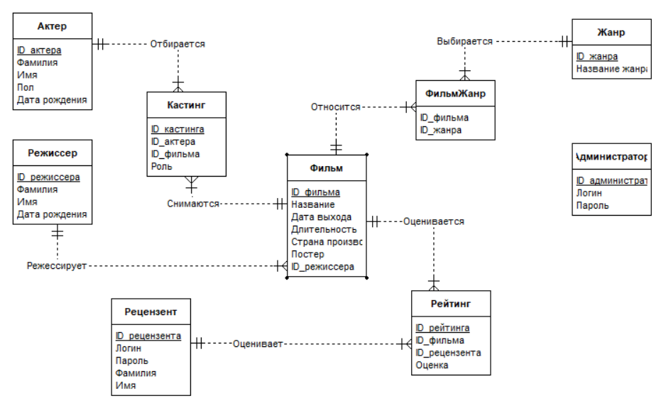
Логическая модель базы данных

Slide 4
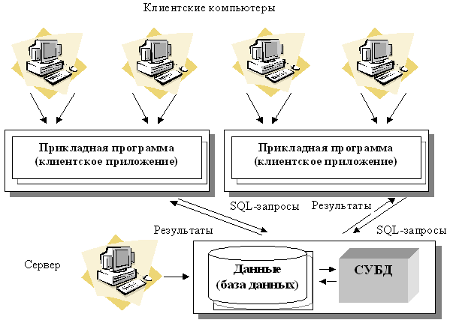
Архитектура информационной системы

Slide 5
Средства разработки
Для разработки приложения был выбран язык программирования C# вместе с технологией Entity Framework в среде разработки Microsoft Visual Studio 2022.

Slide 6
Функции приложения
Данное приложение подходит для людей разной возрастной категории и подразумевает поиск фильма для просмотра в свободное время или для ознакомления с актуальной информацией о фильме, а также его оценке.

Slide 7
Заключение
Данный курсовой проект посвящен созданию информационной системы для любителя кино.
За время работы над курсовым проектом:
проанализирована предметная область,
разработана база данных,
создано приложение для ознакомления с фильмами,
отточены навыки по работе с базой данных и созданию WPF приложений.
Если говорить про расширение функционала приложения, то оно будет состоять:
в большем количестве представляемых фильмов,
возможности оставлять свое мнение о фильме в виде комментария,
просмотра фильма в виде видео-ролика прямо в приложении.

